Slide 1
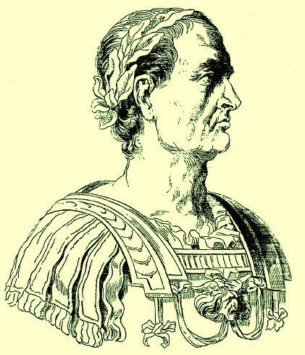
Portrait de Jules César par Velleius Paterculus
Comparaison des traductions élaborées en salle multimédia

Slide 2
Hic {Caesar} nobilissima Juliorum genitus familia{fuit}, et, quod inter omnis antiquitatis studiosos constabat, ab Anchise ac Venere deducens genus. Forma omnium civium excellentissimus, vigore animi acerrimus, munificentia effusissimus, animo super humanam et naturam et fidem evectus {fuit}. Magnitudine cogitationum, celeritate bellandi, patientia periculorum Magno illi Alexandro, sed sobrio neque iracundo simillimus {fuit}, qui denique semper et cibo et somno in vitam, non in voluptatem uteretur.

Slide 3
Hic {Caesar} nobilissima Juliorum genitus familia{fuit}, et, quod inter omnis antiquitatis studiosos constabat, ab Anchise ac Venere deducens genus.
César, né de la famille la plus noble, parce que depuis la nuit des temps il s'intéresse à maintenir , à partir d’ Anchise et Vénus fonder de son origine. (Céline)
Ce grand empereur, Jules fut issu d'une famille très noble, et ce qui était établi par ceux qui étudiaient l'antiquité, c'était qu'il aurait des origines divines venant d’ Anchise et de Vénus. (Rémi)
César était né de la famille la plus noble, et , d'après les chercheurs de l'antiquité, il descendrait d'Anchise et de Vénus. (Margaux)
Ici, Jules César était né de la plus noble famille, et, pour ceux qui étudiaient l'antiquité, César descendait d’ Anchise et Venus. (Léa)
Quel texte se rapproche le plus du texte latin?

Slide 4
Hic {Caesar} fuit genitus nobilissima familiaJuliorum
hic: celui-ci
Caesar, aris, m. : César, empereur
gigno, is, ere, genui, genitum : engendrer, faire naître
nobilis, e : connu, noble
familia, ae, f. : famille, maisonnée
Juliorum : des Julii
Cet homme, César, était né de la très noble famille des Julii
et,
quod constabat inter studiosos omnis antiquitatis,
et, ce qui était établi parmi ceux qui étudiaient l’Antiquité
quod: ce que
consto, as, are : impers. constat+prop. inf. : il est établi ;
inter, prép. + Acc. : parmi, entre
omnis, e : tout
studiosus, a, um : appliqué à, qui s'intéresse à, appliqué à l'étude
antiquitas, atis, f. : le temps d'autrefois, l'antiquité; l'ancienneté
genus deducens ab Anchise ac Venere
c’est que son origine descendait d’Anchise et de Vénus
genus, eris, n. : race, origine, espèce
deduco, is, ere, duxi, ductum : 1. faire descendre
Anchises, ae, m : Anchise, père d'Enée
ac, conj. : et, et aussi
Venus, neris, f. : Vénus
Issu de la très noble famille des Jules, César, comme sont unanimes à le reconnaître les écrivains les plus anciens, tirait son origine d'Anchise et de Vénus.
Garnier, édition de Pierre HAINSSELIN et Henri WATELET. (site remacle.org)

Slide 5
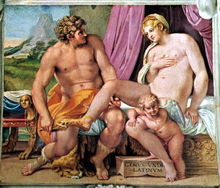
Divus Caesar?
VENUS
ANCHISE
ENEE
IULES
(aussi appelé ASCAGNE)
Vénus et Anchise d'après Carracci Palais Farnèse
Famille des JULII

Slide 6
Forma omnium civium excellentissimus, vigore animi acerrimus, munificentia effusissimus, animo super humanam et naturam et fidem evectus {fuit}.
forma, ae, f: beauté
omnis, e : tout
ciuis, is, m. : citoyen
excellens, entis : supérieur, distingué, éminent
uigor, oris, m. : la vigueur, la force vitale
animus, i, m. : le coeur, la sympathie, le courage, l'esprit
acerrimus, a, um : superlatif de acer, cris, cre : vif, aigu
munificentia, ae, f. : munificence, générosité
effusissimus : superlatif de effusus, a, um: prodigue (généreux), large, magnifique
animus, i, m. : le coeur, la sympathie, le courage, l'esprit
eueho, is, ere, uexi, uectum : transporter, emporter
super, prép. : + Abl. : au dessus de, au sujet de
humanus, a, um : humain
natura, ae, f. : nature
fides, ei, f. : 1. la foi, la confiance 2. le crédit 3. la loyauté 4. la promesse, la parole donnée 5. la protection
Sa beauté et son courage se distinguaient parmi tous les citoyens, tant sa vigueur, sa large générosité et son esprit étaient au- dessus de l'homme et de la nature, et transporte la lyre dans ses grandes pensées. (Audrey)
D'une rare beauté il était supérieur à tous les citoyens, il était courageux et d'une très grande force vitale, il répandait sa générosité, il était très sympathique et humain de nature il était aussi fidèle. (Margaux)
Où sont les erreurs de sens?

Slide 7
forma, ae, f: beauté
omnis, e : tout
ciuis, is, m. : citoyen
excellens, entis : supérieur, distingué, éminent
omnium civium excellentissimus {fuit}
FORMA
uigor, oris, m. : la vigueur, la force vitale
animus, i, m. : le coeur, la sympathie, le courage, l'esprit
acerrimus, a, um : superlatif de acer, cris, cre : vif, aigu
munificentia, ae, f. : munificence, générosité
effusissimus : superlatif de effusus, a, um: prodigue (généreux), large, magnifique
acerrimus {fuit}
VIGORE animi
animus, i, m. : le coeur, la sympathie, le courage, l'esprit
eueho, is, ere, uexi, uectum : transporter, emporter
super, prép. : + Abl. : au dessus de, au sujet de
humanus, a, um : humain
natura, ae, f. : nature
fides, ei, f. : 1. la foi, la confiance 2. le crédit 3. la loyauté 4. la promesse, la parole donnée 5. la protection
effusissimus {fuit}
MUNIFICENTIA
Il était le plus distingué de tous les citoyens par sa beauté, le plus vif par sa force d’esprit, le plus prodigue de sa générosité, le plus emporté par un courage au-dessus des hommes, de la nature et de ce que l’on peut croire.
evectus {fuit}
ANIMO super humanam et naturam et fidem
Sa beauté était supérieure à celle de tous ses contemporains. Il avait de la vigueur et de l'énergie, sa magnificence était sans bornes, son courage surhumain et incroyable.
Garnier, édition de Pierre HAINSSELIN et Henri WATELET. (site remacle.org)

Slide 8
Magnitudine cogitationum, celeritate bellandi, patientia periculorum Magno illi Alexandro, sed sobrio neque iracundo simillimus {fuit}, qui denique semper et cibo et somno in vitam, non in voluptatem uteretur.
Pourquoi César est-il comparé à Alexandre le Grand?
INDICE:
Recherchez les groupes à l’ablatif.
Magnitudine cogitationum, celeritate bellandi, patientia periculorum […] sed sobrio neque iracundo
d'une imagination débordante, d'une rapidité à combattre, de la même expérience de la souffrance mais il semblait irritable
lorsqu'il était sobre.(Quentin)
Quelques hypothèses auparavant…
Sa grande réflexion était semblable à Alexandre le Grand, sa rapidité d'attaque, son expérience de la souffrance mais modéré et non irritable.(Rémi)
sa grande réflexion ,sa célérité au combat ,sa patience son expérience semblable à celle du grand Alexandre, mais réservé à ne pas s'énerver. (Mégane)

Slide 9
magnitudo, dinis, f. : grandeur
cogitatio, onis, f. : 1. la pensée, l'imagination 2. la réflexion
celeritas, atis, f. : célérité, rapidité
bellandi (gérondif) : de faire la guerre
patientia, ae, f. : faculté de supporter
periculum, i, n. : le danger, le péril
sobrius, a, um : qui n' a pas bu, à jeun, sobre / modéré
iracundus, a, um : irritable
simillimus, a, um : superlatif de similis, e : semblable
Magno illi Alexandro simillimus {fuit}
Magnitudine cogitationum,
celeritate bellandi,
patientia periculorum,
sed sobrio neque iracundo
Il était très semblable à l’illustre Alexandre Le Grand, par la grandeur de ses réflexions, par sa rapidité à faire la guerre, par sa faculté à supporter les dangers, mais à un Alexandre modéré et pas irascible, lui qui enfin, faisait usage de la nourriture et du sommeil pour les besoins de la vie, non pour son plaisir.
denique, adv. : enfin
semper, adv. : toujours
cibus, i, m. : nourriture, repas, sève
somnus, i, m. : sommeil
uita, ae, f. : vie
utor, eris, i, usus sum : utiliser
uoluptas, atis, f. : volupté, plaisir
qui denique semper uteretur
et cibo et somno
in vitam, non in voluptatem.
La grandeur de ses projets, la rapidité dont il fit preuve dans ses campagnes, sa fermeté dans les périls le font ressembler à l'illustre Alexandre le Grand, mais à un Alexandre sobre et maître de lui. Dans ses repas et son sommeil, il cherchait toujours à satisfaire les besoins de la vie et non pas son plaisir.
Garnier, édition de Pierre HAINSSELIN et Henri WATELET. (site remacle.org)

Slide 10
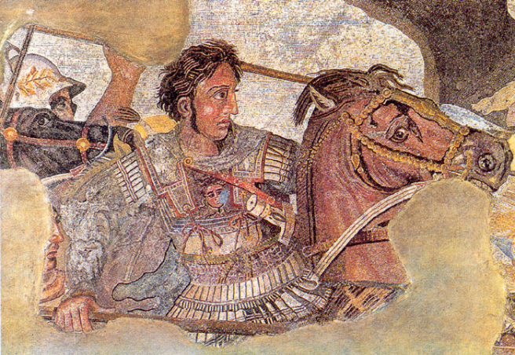
Alexandre le Grand
Ἀλέξανδρος ὁ Μέγας
Musée Archéologique de Naples
Quel musée?

Slide 11
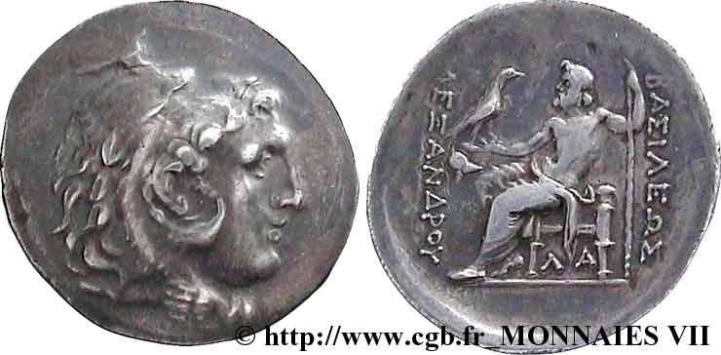
Alexandre le Grand et Jules César
Deux grands hommes
Mais il n'est pas nécessaire de prévenir dans un préambule l'opinion que le simple récit de ses exploits fera naître de lui-même dans l'esprit des lecteurs. Alexandre qui tirait son origine d'Hercule du côté de son père et d’Éaque du côté de sa mère, avait apporté en naissant une âme digne des auteurs de son origine. Rentrons cependant dans l'ordre des temps et reprenons le fil de notre histoire.
Diodore de Sicile, La Bibliothèque Historique, XVII, 1
(traduction Abbé TERRASSON, 1744)

Slide 12
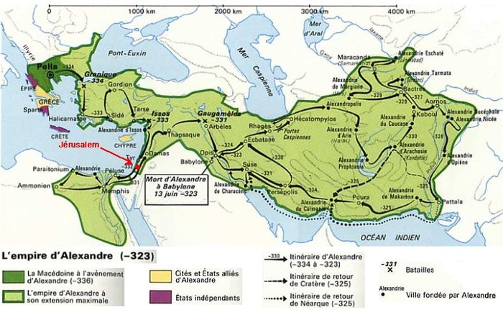
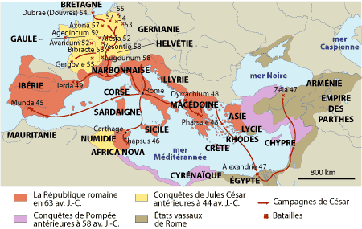
Deux conquérants
Magnitudine cogitationum, celeritate bellandi, patientia periculorum
qui denique semper et cibo et somno in vitam, non in voluptatem uteretur.
XXIII. Il fut aussi moins sujet au vin qu'on ne l'a cru; il en eut la réputation, parce qu'il restait longtemps à table, mais c'était moins pour boire que pour discourir. Chaque fois qu'il buvait, il proposait quelque question à traiter d'une assez longue étendue, et ne prolongeait ainsi ses repas que lorsqu'il avait beaucoup de loisir. Mais quand il fallait s'occuper des affaires, jamais ni le vin, ni le sommeil, ni le jeu, ni l'amour même le plus légitime, ni le plus beau spectacle, rien enfin ne pouvait le retenir et lui enlever un temps précieux, comme il est arrivé à tant d'autres capitaines.
Plutarque, Vie d’Alexandre, XXIII (traduction D. RICARD, 1883)

Slide 13
Les événements nouveaux du texte de Velleius Paterculus
Cum fuisset C. - Mario sanguine conjunctissimus atque idem Cinnae gener, cujus filiam ut repudiaret nullo metu compelli potuit, cum M- Piso consularis Anniam, quae Cinnae uxor fuerat, in Sullae dimisisset gratiam, habuissetque fere duodeviginti annos eo tempore, quo Sulla rerum potitus est, magis ministris Sullae adiutoribusque partium quam ipso conquirentibus eum ad necem mutata veste dissimilemque fortunae suae indutus habitum nocte urbe elapsus est. Idem postea admodum juvenis, cum a piratis captus esset, ita se per omne spatium, quo ab iis retentus est, apud eos gessit, ut pariter iis terrori venerationique esset, neque umquam aut nocte aut die (cur enim quod vel maximum est, si narrari verbis speciosis non potest, omittatur?) aut excalcearetur aut discingeretur, in hoc scilicet, ne si quando aliquid ex solito variaret, suspectus iis, qui oculis tantummodo eum custodiebant, foret.
Les liens du sang l'unissaient étroitement à Caïus Marius ; il était aussi le gendre de Cinna. Mais rien ne put l'amener à répudier la fille de celui-ci, pas même l'exemple de l'ancien consul Marcus Pison qui, pour plaire à Sylla, avait chassé Annia qui avait été la femme de Cinna. Il avait environ dix-huit ans à l'époque où Sylla s'empara du pouvoir et, comme les lieutenants et les partisans de Sylla, plus que leur chef lui-même, le recherchaient pour le tuer, il changea de costume et prenant un vêtement peu en rapport avec sa condition, s'échappa de Rome pendant la nuit. Plus tard, alors qu'il était encore un jeune homme, il fut pris par des pirates, mais pendant toute la durée de sa captivité, son attitude à leur égard fut telle qu'il leur inspira autant de terreur que de respect. (Pourquoi tairait-on ce qui est remarquable, si on ne peut le rappeler en nobles termes ?) Jamais ni de jour ni de nuit, il ne quitta ni chaussures, ni ceinture, par crainte sans doute qu'un changement dans sa tenue habituelle ne le rendit suspect à ces hommes qui ne le gardaient qu'à vue.

Slide 14
Les événements nouveaux du texte de Velleius Paterculus
Cum fuisset C- Mario sanguine conjunctissimus atque idem Cinnae gener, cujus filiam ut repudiaret nullo metu compelli potuit, cum M- Piso consularis Anniam, quae Cinnae uxor fuerat, in Sullae dimisisset gratiam, habuissetque fere duodeviginti annos eo tempore, quo Sulla rerum potitus est, magis ministris Sullae adiutoribusque partium quam ipso conquirentibus eum ad necem mutata veste dissimilemque fortunae suae indutus habitum nocte urbe elapsus est. Idem postea admodum juvenis, cum a piratis captus esset, ita se per omne spatium, quo ab iis retentus est, apud eos gessit, ut pariter iis terrori venerationique esset, neque umquam aut nocte aut die (cur enim quod vel maximum est, si narrari verbis speciosis non potest, omittatur?) aut excalcearetur aut discingeretur, in hoc scilicet, ne si quando aliquid ex solito variaret, suspectus iis, qui oculis tantummodo eum custodiebant, foret.
Les liens du sang l'unissaient étroitement à Caïus Marius ; il était aussi le gendre de Cinna. Mais rien ne put l'amener à répudier la fille de celui-ci, pas même l'exemple de l'ancien consul Marcus Pison qui, pour plaire à Sylla, avait chassé Annia qui avait été la femme de Cinna. Il avait environ dix-huit ans à l'époque où Sylla s'empara du pouvoir et, comme les lieutenants et les partisans de Sylla, plus que leur chef lui-même, le recherchaient pour le tuer, il changea de costume et prenant un vêtement peu en rapport avec sa condition, s'échappa de Rome pendant la nuit. Plus tard, alors qu'il était encore un jeune homme, il fut pris par des pirates, mais pendant toute la durée de sa captivité, son attitude à leur égard fut telle qu'il leur inspira autant de terreur que de respect. (Pourquoi tairait-on ce qui est remarquable, si on ne peut le rappeler en nobles termes ?) Jamais ni de jour ni de nuit, il ne quitta ni chaussures, ni ceinture, par crainte sans doute qu'un changement dans sa tenue habituelle ne le rendit suspect à ces hommes qui ne le gardaient qu'à vue.

Slide 15
Les liens familiaux et politiques de César.
Epoux de Julia Caesaris, la tante de Jules César
Conjunctissimus Caio Mario sanguine
MARIUS
La fille de Cinna, Cornélia, fut la première épouse de César.
Cinnae gener
CINNA
Devient l’opposant de Marius, et Jules César qui refuse de répudier Cornélia.
Ad necem
SYLLA
Populares
Optimates

Slide 16
César enlevé par des pirates!
PLUTARQUE
Vie de César, I, 6-II
Traduction D. Ricard (1830)
Un jour qu'il était malade, et qu'il fut obligé de se faire porter pour changer de maison, il tomba la nuit entre les mains des soldats de Sylla, qui faisaient des recherches dans ce canton, et emmenaient tous ceux qui s'y trouvaient cachés. Il donna deux talents à Cornélius, leur capitaine, qui, à ce prix, favorisa son évasion. Il gagna aussitôt les bords de la mer ; et s'étant embarqué, il se retira en Bithynie, auprès du roi Nicomède. Après y avoir séjourné peu de temps, il se remit en mer, et fut pris auprès de l'île de Pharmacuse par des pirates, qui, ayant déjà des flottes considérables et un nombre infini de petits vaisseaux, s'étaient rendus maîtres de toute cette mer.
[II] Ces pirates lui demandèrent vingt talents pour sa rançon ; il se moqua d'eux de ne pas savoir quel était leur prisonnier, et il leur en promit cinquante. Il envoya ceux qui l'accompagnaient dans différentes villes pour y ramasser cette somme, et ne retint qu'un seul de ses amis et deux domestiques, avec lesquels il resta au milieu de ces corsaires ciliciens, les plus sanguinaires des hommes ; il les traitait avec tant de mépris que, lorsqu'il voulait dormir, il leur faisait dire de garder un profond silence. Il passa trente-huit jours avec eux ; moins comme leur prisonnier que comme un prince entouré de ses gardes. Plein de sécurité, il jouait et faisait avec eux ses exercices, composait des poèmes et des harangues qu'il leur lisait ; et lorsqu'ils n'avaient pas l'air de les admirer, il les traitait, sans ménagement, d'ignorants et de barbares : quelquefois même il les menaçait, en riant, de les faire pendre. Ils aimaient cette franchise, qu'ils prenaient pour une simplicité et une gaieté naturelles. Quand il eut reçu de Milet sa rançon, et qu'il la leur eut payée, il ne fut pas plutôt en liberté qu'il équipa quelques vaisseaux dans le port de cette ville, et cingla vers ces pirates, qu'il surprit à l'ancre dans la rade même de l'île ; il en prit un grand nombre et s'empara de tout leur butin. De là il les conduisit à Pergame, où il les fit charger de fers, et alla trouver Junius, à qui il appartenait, comme préteur d'Asie, de les punir. Junius ayant jeté un œil de cupidité sur leur argent, qui était considérable, lui dit qu'il examinerait à loisir ce qu'il devait faire de ces prisonniers. César, laissant là le préteur, et retournant à Pergame, fit pendre tous ces pirates, comme il le leur avait souvent annoncé dans l'île, où ils prenaient ses menaces pour des plaisanteries.

Slide 17
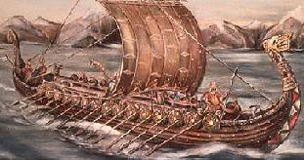
Suétone
Jules César, IV, 2-3
Traduction M. Nisard (1855)
Dans ce trajet, exécuté pendant l'hiver, il fut pris par les pirates, à la hauteur de l'île Pharmacuse; et, non sans la plus vive indignation, il resta leur prisonnier l'espace d'environ quarante jours, n'ayant près de lui qu'un médecin et deux esclaves du service de sa chambre; car il avait dépêché sur le champ ses compagnons et ses autres esclaves, pour lui rapporter l'argent nécessaire à sa rançon.
Il la paya cinquante talents, et, à peine débarqué sur le rivage, il poursuivit, à la tête d'une flotte, les pirates qui s'en retournaient, les réduisit en son pouvoir, et les punit du supplice dont il les avait souvent menacés comme en plaisantant.

